Slide 1
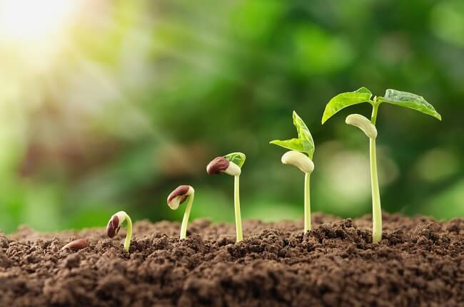
La PLANTA
05/06/2024

Slide 2
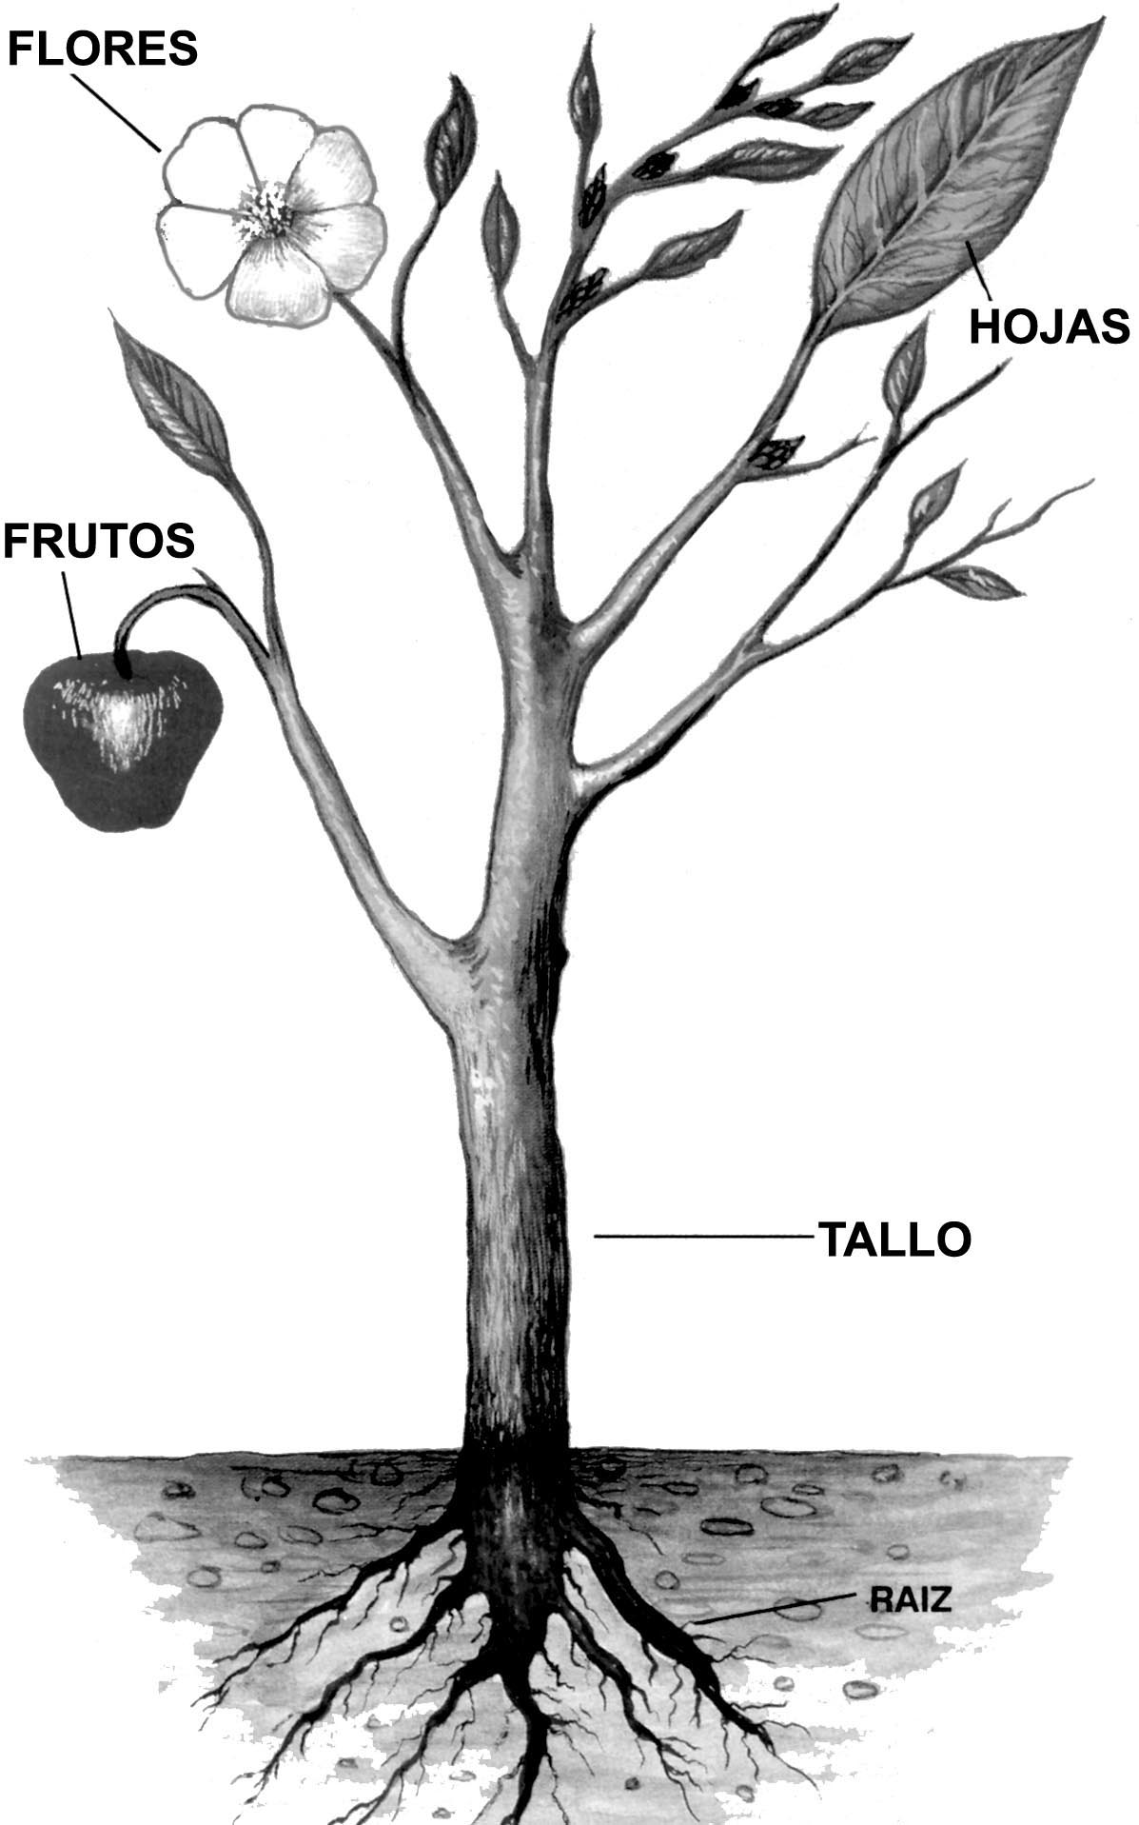
1. Definición:
Las plantas son seres vivos, sirven de alimento para los demás seres vivos incluso el hombre; como liberar oxígeno y protegen el medio ambiente.
La clorofila, sustancia verde de las plantas es capaz de absorber energía luminosa para fabricar sus alimentos, con ayuda del agua y las sustancias del suelo.

Slide 3
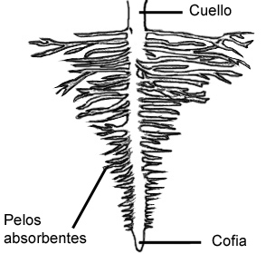
2. Partes de la planta:
La mayor parte de las plantas que viven sobre la superficie terrestre; para cumplir sus funciones vitales de nutrición, relación y reproducción. Tienen:
Raiz.- es el órgano destinado para las funciones de absorción de las sustancias alimenticias disueltas en el suelo y para la fijación de la planta. Existen también raíces acuáticas y aéreas.

Slide 4
Funciones de la raíz
Absorción
La principal función de la raíz es absorber del suelo las sales disueltas y conducirlas hasta el tallo.
b) Fijación
La raíz como los pelos absorbentes permiten resistir la acción de fuertes vientos.
c) Conducción
La presencia de tubos en las raíces permite la conducción de la savia bruta (sales disueltas en el agua y absorbida por los pelos) y la savia elaborada (la misma después del proceso experimentado en las hojas).
d) Reserva
Muchas veces las raíces sirven de almacén de sustancias de reserva para las plantas; tal es el caso de la remolacha azucarera, la zanahoria, la yuca, etc..

Slide 5
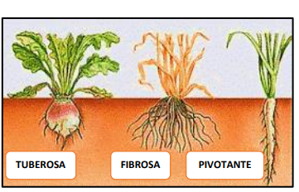
Clases de raíces:
a) Raíces pivotantes.- Tienen una raíz principal gruesa y varias más delgadas; como: el roble, el eucalipto, etc.
b) Raíces fibrosas.- Con muchas raíces finas de tamaño parecido; como: la cebolla, el maíz, etc.
c) Raíces tuberosas.- Son carnosas porque almacenan alimentos y nos sirven de alimento; como: la yuca, la zanahoria, etc.

Slide 6
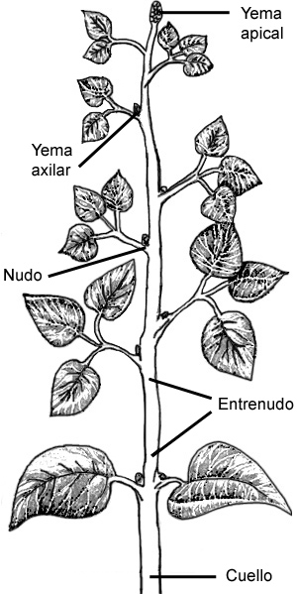
TALLO .- es el órgano de la planta que crece en sentido opuesto a la raíz; sostiene las ramas, hojas, flores, y los frutos, sirve como medio de conducción de las sustancias alimenticias desde la raíz.

Slide 7
Tipos de tallos:
a) Tallos aéreos.- Sobresalen del suelo, como las hierbas y arbustos.
b) Tallos rastreros.- Generalmente son rastreros, porque sus frutos son muy pesados y el tallo no resiste su peso.
c) Tallos subterráneos.- Como los tubérculos de la papa y el bulbo de la cebolla, crecen bajo el suelo y almacenan sustancias de reserva.

Slide 9
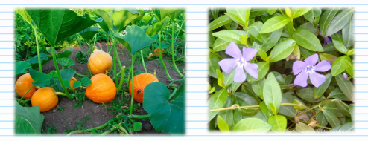
TALLOS RASTREROS

Slide 10
TALLOS SUBTERRÁNEOS

Slide 11
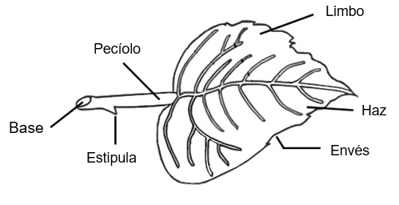
LA HOJA.- su función principal es la elaboración de sustancias alimenticias, mediante la captación y transformación de la energía solar. Constituye también el órgano más importante de la respiración y transpiración de los vegetales.
Partes de la Hoja

Slide 12
1. El Limbo.
Parte laminar de la hoja, la cual presenta una extensa superficie para absorber la mayor cantidad posible de luz solar. La cara superior más lisa y brillante se llama haz y la cara inferior algo opaca se llama envés.
2. El Pecíolo
Porción que sirve de unión entre el limbo y el tallo, generalmente es cilíndrico. La hoja está recorrida por diversos conductos de diferente grosor llamados nervaduras, que constituyen el sistema circulatorio de la hoja.
3. La vaina o base foliar
Es la porción en que el pecíolo se ensancha para unirse al tallo.

Slide 13
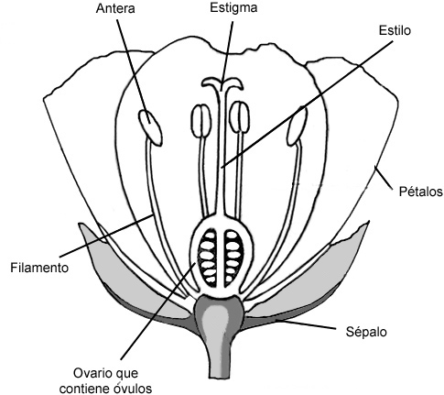
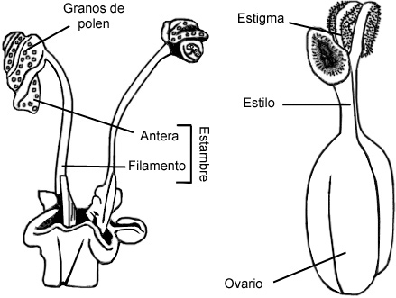
LA FLOR.- constituye el conjunto de órganos reproductores de las plantas.
Partes de la flor:

Slide 14
- Cáliz: está formado por pequeñas hojas verdes llamadas sépalos. Son resistentes y su función es proteger a la flor.
- Corola: está formada por hojas llamadas pétalos, que generalmente son coloridas y firmes. Su función es atraer a los insectos polinizadores.
- Androceo (órgano masculino): está formado por hojas muy transformadas llamadas estambres, reducidas exclusivamente a su nervadura central, que en la terminación presentan un doble ensanchamiento formando así las anteras, las cuales fabrican el polen (células masculinas).
- Gineceo (órgano femenino): llamado también pistilo. Está formado por hojas transformadas que éstas al soldarse entre sí conforman el ovario, que se prolonga a modo de un tubo dando origen al estilo.
Este se ensancha formando el estigma que esta cubierto por una sustancia azucarada.
En el interior del ovario se alojan los óvulos, que constituyen los principales órganos del gineceo.

Slide 15
Polinización y Fecundación
Polinización: Es el transporte de los granos de polen desde los estambres hasta el pistilo.
La polinización puede ser:
• La polinización directa, se verifica cuando el polen cae al pistilo de la misma flor.
• La polinización cruzada, es cuando una planta fecunda a otra, el polen es transportado por el viento, por los insectos o por aves pequeñas como el picaflor.

